Slide 1


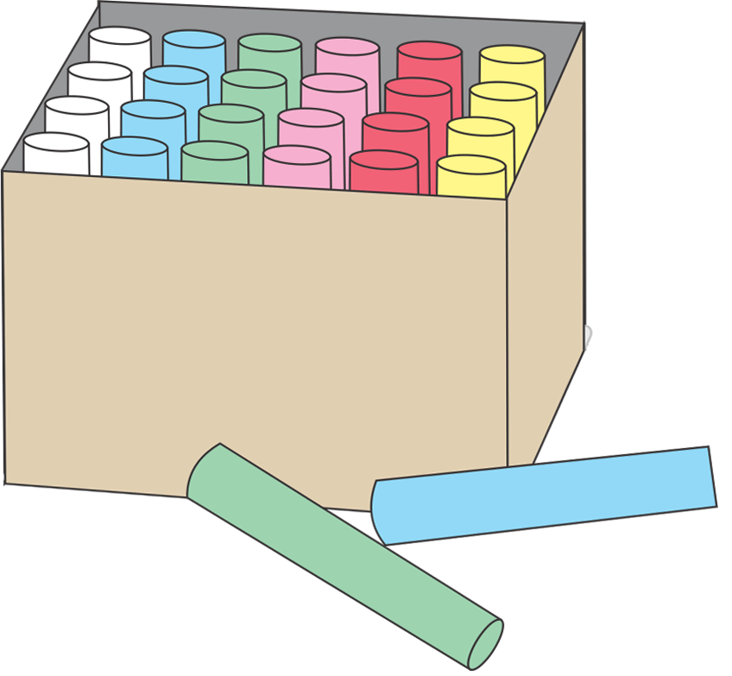
常州市天宁区中小学
人工智能通识教育
册、课题
单位 姓名

Slide 2
01
活动一
02
活动二
目录
03
活动三
04
活动四

Slide 3
一、活动一

Slide 4
感谢大家
Notes:
以上是我的分享，谢谢大家。

